Slide 1

الثالث

Slide 2


في حصة اليوم، ستتدربون على الإجابة بسرعة عن أسئلة للفهم على شكل اختيار من متعدد.
اختــتام الحــصة
استـماع وتحدث
معــــــــــجم
نشاط اعتيادي

Slide 3

خذوا ألواحكم.
اختــتام الحــصة
استـماع وتحدث
معــــــــــجم
نشاط اعتيادي

Slide 4


اقرؤوا السؤال جيدا . حددوا المطلوب.
اختــتام الحــصة
استـماع وتحدث
معــــــــــجم
نشاط اعتيادي

Slide 5

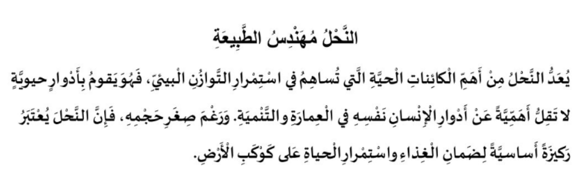
ابحثوا عن الجواب في النص . انتبهوا سيختفي النص بعد 10 ثوان.
اختــتام الحــصة
استـماع وتحدث
معــــــــــجم
نشاط اعتيادي

Slide 6
اكتبوا الجواب الصحيح ثم ارفعوا الألواح عند سماع الاشارة.
اختــتام الحــصة
استـماع وتحدث
معــــــــــجم
نشاط اعتيادي

Slide 7
صححوا. من يشرح جوابه؟ يتم توجيه المتعلمين إلى الكلمات الأساسية في الجواب.
اختــتام الحــصة
استـماع وتحدث
معــــــــــجم
نشاط اعتيادي
يُعَدُّ ٱلنَّحْلُ كائِناً مُهِمّاً في ٱلطَّبيعَةِ لِأَنَّهُ يُساهِمُ في ٱلْحِفاظِ عَلى ٱلتَّوازُنِ ٱلْبَيئِيِّ.

Slide 8
اقرؤوا السؤال جيدا . حددوا المطلوب.
اختــتام الحــصة
استـماع وتحدث
معــــــــــجم
نشاط اعتيادي
2. اِسْتَخْرِجْ مَجالَيْنِ يَتَشابَهُ فيهما الْإنْسانُ وَالنَّحْلُ؟

Slide 9
ابحثوا عن الجواب في النص . انتبهوا سيختفي النص بعد 10 ثوان.
اختــتام الحــصة
استـماع وتحدث
معــــــــــجم
نشاط اعتيادي

Slide 10

اكتبوا الجواب الصحيح ثم ارفعوا الألواح عند سماع الاشارة.
اختــتام الحــصة
استـماع وتحدث
معــــــــــجم
نشاط اعتيادي
2. اِسْتَخْرِجْ مَجالَيْنِ يَتَشابَهُ فيهما الْإنْسانُ وَالنَّحْلُ؟

Slide 11
صححوا. من يشرح جوابه؟ يتم توجيه المتعلمين إلى الكلمات الأساسية في الجواب.
اختــتام الحــصة
استـماع وتحدث
معــــــــــجم
نشاط اعتيادي
2. اِسْتَخْرِجْ مَجالَيْنِ يَتَشابَهُ فيهما الْإنْسانُ وَالنَّحْلُ؟
مَجالُ العِمارَةِ وَمجالُ التَّنْمِيَةِ.

Slide 12

ستقرؤون النص قراءة جماعية . من يريد أن يقود القراءة؟ -يحرص الأستاذ على تتبع مشاركة الجميع في القراءة الجماعية.
اختــتام الحــصة
استـماع وتحدث
معــــــــــجم
نشاط اعتيادي

Slide 13
درسنا اليوم : استراتيجية الكلمات الجامعة؛
اختــتام الحــصة
استـماع وتحدث
معــــــــــجم
نشاط اعتيادي
إسْتْراتيجِيَّةُ ٱلْكَلِماتِ ٱلْجامِعَةِ

Slide 14


تُمَكِّنُني إِسْتْراتيجِيَّةُ ٱلْكَلِماتِ ٱلْجامِعَةِ مِنِ ٱخْتِزالِ مَجْموعَةٍ مِنَ ٱلْكَلِماتِ في كَلِمَةٍ واحِدَةٍ تَجْمَعُ كُلَّ مَعانِيَ ٱلْكَلِماتِ ٱلْمُتَرابِطَةِ.
اختــتام الحــصة
استـماع وتحدث
معــــــــــجم
نشاط اعتيادي
إسْتْراتيجِيَّةُ ٱلْكَلِماتِ ٱلْجامِعَةِ

Slide 15
سَأَعُوِّضُ الْكَلِمَاتِ: "اللَّوْنَ الْأَحْمَرَ، وَاللَّوْنَ الْأَصْفَرَ، وَاللَّوْنَ الْأَزْرَقَ، وَاللَّوْنَ الْأَخْضَرَ" بِكَلِمَةٍ جَامِعَةٍ تَحْمِلُ مَعْنَى كُلِّ الْكَلِمَاتِ السَّابِقَةِ.
اختــتام الحــصة
استـماع وتحدث
معــــــــــجم
نشاط اعتيادي
اِسْتَعْمَلْتُ ٱللَّوْنَ ٱلْأَحْمَرَ وَ ٱللَّوْنَ ٱلْأَصْفَرَ وَ ٱللَّوْنَ ٱلْأَزْرَقَ وَ ٱللَّوْنَ ٱلْأَخْضَرَ لِرَسْمِ لَوْحَةٍ فَنِّيَّةٍ.

Slide 16
كَلِمَةُ «أَلْوَانَ» تَحْمِلُ مَعْنَى الْكَلِمَاتِ السَّابِقَةِ، إِذَنْ أَسْتَغْنِي عَنِ الْكَلِمَاتِ: «اللَّوْنَ الْأَحْمَرَ، وَاللَّوْنَ الْأَصْفَرَ، وَاللَّوْنَ الْأَزْرَقَ، وَاللَّوْنَ الْأَخْضَرَ»، وَأَكْتُبُ مَكَانَهَا كَلِمَةَ «أَلْوَانَ».
اختــتام الحــصة
استـماع وتحدث
معــــــــــجم
نشاط اعتيادي
اِسْتَعْمَلْتُ ٱللَّوْنَ ٱلْأَحْمَرَ وَ ٱللَّوْنَ ٱلْأَصْفَرَ وَ ٱللَّوْنَ ٱلْأَزْرَقَ وَ ٱللَّوْنَ ٱلْأَخْضَرَ لِرَسْمِ لَوْحَةٍ فَنِّيَّةٍ.

Slide 17
إِذَنْ، تَصْبِحُ الْجُمْلَةُ كَمَا يَلِي: «اِسْتَعْمَلْتُ الْأَلْوَانَ لِرَسْمِ لَوْحَةٍ فَنِّيَّةٍ».
اختــتام الحــصة
استـماع وتحدث
معــــــــــجم
نشاط اعتيادي
اِسْتَعْمَلْتُ ٱللَّوْنَ ٱلْأَحْمَرَ وَ ٱللَّوْنَ ٱلْأَصْفَرَ وَ ٱللَّوْنَ ٱلْأَزْرَقَ وَ ٱللَّوْنَ ٱلْأَخْضَرَ لِرَسْمِ لَوْحَةٍ فَنِّيَّةٍ.
اِسْتَعْمَلْتُ ٱلْأَلْوانَ لِرَسْمِ لَوْحَةٍ فَنِّيَّةٍ.

Slide 18
أُسَمِّي كَلِمَةَ «أَلْوَانَ» كَلِمَةً جَامِعَةً.
اختــتام الحــصة
استـماع وتحدث
معــــــــــجم
نشاط اعتيادي
اِسْتَعْمَلْتُ ٱللَّوْنَ ٱلْأَحْمَرَ وَ ٱللَّوْنَ ٱلْأَصْفَرَ وَ ٱللَّوْنَ ٱلْأَزْرَقَ وَ ٱللَّوْنَ ٱلْأَخْضَرَ لِرَسْمِ لَوْحَةٍ فَنِّيَّةٍ.
اِسْتَعْمَلْتُ ٱلْأَلْوانَ لِرَسْمِ لَوْحَةٍ فَنِّيَّةٍ.
كَلِمَةٌ جامِعَةٌ

Slide 19
هَذِهِ أَمْثِلَةٌ أُخْرَى لِكَلِمَاتٍ جَامِعَةٍ:
اختــتام الحــصة
استـماع وتحدث
معــــــــــجم
نشاط اعتيادي
زارَنا أَحْمَدُ، وَ أَبَواهُ ، وَ أُخْتُهُ، وَ جَدَّتُهُ.
زارَنا أَحْمَدُ وَ عائِلَتُهُ.

Slide 20
مِثالٌ آخَرُ
اختــتام الحــصة
استـماع وتحدث
معــــــــــجم
نشاط اعتيادي
يُحِبُّ أَخي مُمارَسَةَ ٱلْجَرْيِ وَ ٱلسِّباحَةِ وَ ٱلتَّزَلُّجِ.
يُحِبُّ أَخي مُمارَسَةَ ٱلرِّياضَةِ.

Slide 21
إذن لأحدد الكلمة الجامعة أتبع الخطوات التالية:
اختــتام الحــصة
استـماع وتحدث
معــــــــــجم
نشاط اعتيادي
أَقْرَأُ ٱلْجُمْلَةَ ٱلْمُتَضَمِّنَةَ لِلِكَلِماتِ ٱلْمُتَرابِطَةِ.
أَقْرَأُ ٱلْجُمْلَةَ ٱلْمُتَضَمِّنَةَ لِلِكَلِماتِ ٱلْمُتَرابِطَةِ.
أَبْحَثُ عَنْ كَلِمَةٍ جامِعَةٍ تَخْتَزِلُ ٱلْكَلِماتِ ٱلْمُتَرابِطَةَ.
أَبْحَثُ عَنْ كَلِمَةٍ جامِعَةٍ تَخْتَزِلُ ٱلْكَلِماتِ ٱلْمُتَرابِطَةِ.
أُعَوِّضُ ٱلْكَلِماتِ ٱلْمُتَرابِطَةِ بِٱلْكَلِمَةِ ٱلْجامِعَةِ في ٱلْجُمْلَةِ.
أُعَوِّضُ ٱلْكَلِماتِ ٱلْمُتَرابِطَةَ بِٱلْكَلِمَةِ ٱلْجامِعَةِ في ٱلْجُمْلَةِ.

Slide 22

من يذكرنا بالخطوات؟
اختــتام الحــصة
استـماع وتحدث
معــــــــــجم
نشاط اعتيادي
إسْتْراتيجِيَّةُ ٱلْكَلِماتِ ٱلْجامِعَةِ

Slide 23
من يقرأ؟
اختــتام الحــصة
استـماع وتحدث
معــــــــــجم
نشاط اعتيادي
أَقْرَأُ ٱلْجُمْلَةَ ٱلْمُتَضَمِّنَةَ لِلِكَلِماتِ ٱلْمُتَرابِطَةِ.
أَبْحَثُ عَنْ كَلِمَةٍ جامِعَةٍ تَخْتَزِلُ ٱلْكَلِماتِ ٱلْمُتَرابِطَةَ.
أُعَوِّضُ ٱلْكَلِماتِ ٱلْمُتَرابِطَةَ بِٱلْكَلِمَةِ ٱلْجامِعَةِ في ٱلْجُمْلَةِ.

Slide 24


خذوا ألواحكم
اختــتام الحــصة
استـماع وتحدث
معــــــــــجم
نشاط اعتيادي

Slide 25
اكتبوا الكلمة الجامعة المناسبة للعبارات التالية: الموز – التفاح - البطيخ
اختــتام الحــصة
استـماع وتحدث
معــــــــــجم
نشاط اعتيادي
اَلْمَوْزُ
اَلتُّفّاحُ
اَلْبَطّيخُ
...............

Slide 26
ارفعوا ألواحكم. صححوا. من يشرح لنا لماذا اختار هذا الجواب؟
اختــتام الحــصة
استـماع وتحدث
معــــــــــجم
نشاط اعتيادي
اَلْمَوْزُ
اَلتُّفّاحُ
اَلْبَطّيخُ
اَلْفَواكِهُ

Slide 27
مثال آخر
اختــتام الحــصة
استـماع وتحدث
معــــــــــجم
نشاط اعتيادي
اَلْياسَمينُ
اَلْبَنَفْسَجُ
اَلْأُقْحُوانُ
...............

Slide 28
ارفعوا ألواحكم. صححوا. من يشرح لنا لماذا اختار هذا الجواب؟
اختــتام الحــصة
استـماع وتحدث
معــــــــــجم
نشاط اعتيادي
اَلْياسَمينُ
اَلْبَنَفْسَجُ
اَلْأُقْحُوانُ
اَلْأَزْهارُ

Slide 29
مثال آخر
اختــتام الحــصة
استـماع وتحدث
معــــــــــجم
نشاط اعتيادي
سَعادَةٌ
فَرَحٌ
خَوْفٌ
...............

Slide 30
ارفعوا ألواحكم. صححوا. من يشرح لنا لماذا اختار هذا الجواب؟
اختــتام الحــصة
استـماع وتحدث
معــــــــــجم
نشاط اعتيادي
سَعادَةٌ
فَرَحٌ
خَوْفٌ
مَشاعِرُ

Slide 31

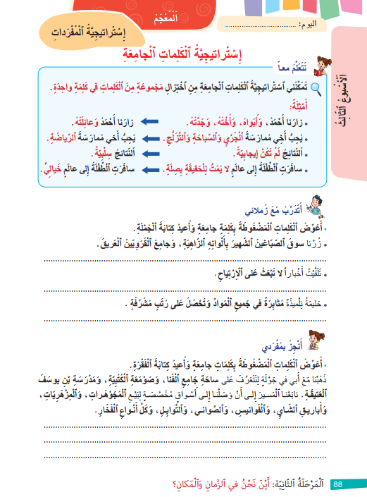
الآن. على الكراسة ص : 88 ،
اختــتام الحــصة
استـماع وتحدث
معــــــــــجم
نشاط اعتيادي

Slide 32

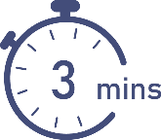
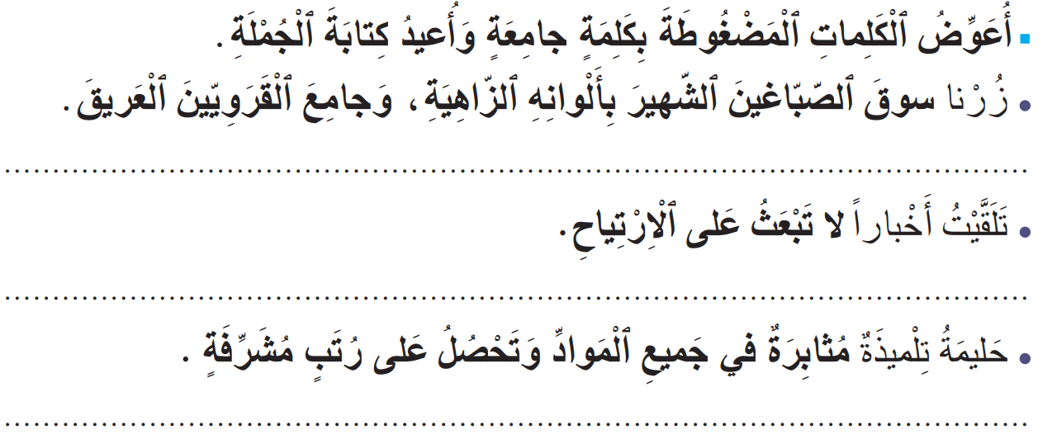
في ثنائيات، أجيبوا عن التمرين التالي: المرور بين الصفوف وتقديم التغذية الراجعة المناسبة.
اختــتام الحــصة
استـماع وتحدث
معــــــــــجم
نشاط اعتيادي

Slide 33

انتهى الوقت؛ كل واحد يناقش مع زميله كيف حصل على الإجابة . معكم دقيقة
اختــتام الحــصة
استـماع وتحدث
معــــــــــجم
نشاط اعتيادي

Slide 34
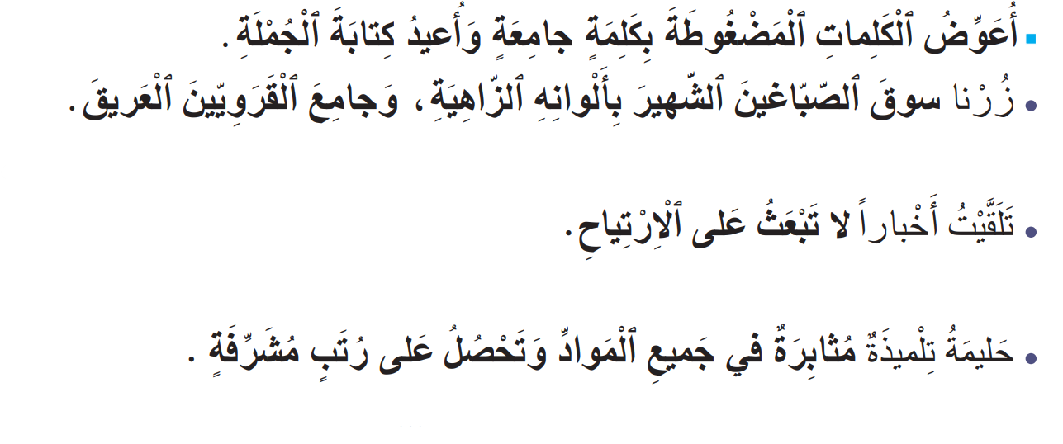
انتبهوا للتصحيح. نصحح الجملة الأولى
اختــتام الحــصة
استـماع وتحدث
معــــــــــجم
نشاط اعتيادي
زُرْنا ٱلْمَآثِرَ ٱلْعُمْرانِيَّةَ ٱلْعَتيقَةَ.

Slide 35
انتبهوا للتصحيح. نصحح الجملة الثانية
اختــتام الحــصة
استـماع وتحدث
معــــــــــجم
نشاط اعتيادي
زُرْنا ٱلْمَآثِرَ ٱلْعُمْرانِيَّةَ ٱلْعَتيقَةَ.
تَلَقَّيْتُ أَخْباراً مُقْلِقَةً.

Slide 36
انتبهوا للتصحيح. نصحح الجملة الثالثة
اختــتام الحــصة
استـماع وتحدث
معــــــــــجم
نشاط اعتيادي
زُرْنا ٱلْمَآثِرَ ٱلْعُمْرانِيَّةَ ٱلْعَتيقَةَ.
تَلَقَّيْتُ أَخْباراً مُقْلِقَةً.
حَليمَةُ تِلْميذَةٌ مُجْتَهِدَةٌ.

Slide 37
الآن بمفردكم أجيبوا عن التمرين التالي على نفس الصفحة 88
اختــتام الحــصة
استـماع وتحدث
معــــــــــجم
نشاط اعتيادي

Slide 38
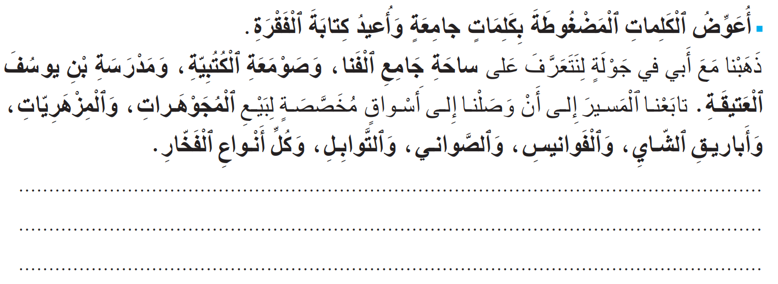
أعوض الكلمات المضغوطة بكلمات جامعة و أعيد كتابة الفقرة
اختــتام الحــصة
استـماع وتحدث
معــــــــــجم
نشاط اعتيادي

Slide 39
من يتقاسم معنا إجابته. هل أنتم متفقون مع إجابة زميلكم؟
اختــتام الحــصة
استـماع وتحدث
معــــــــــجم
نشاط اعتيادي

Slide 40
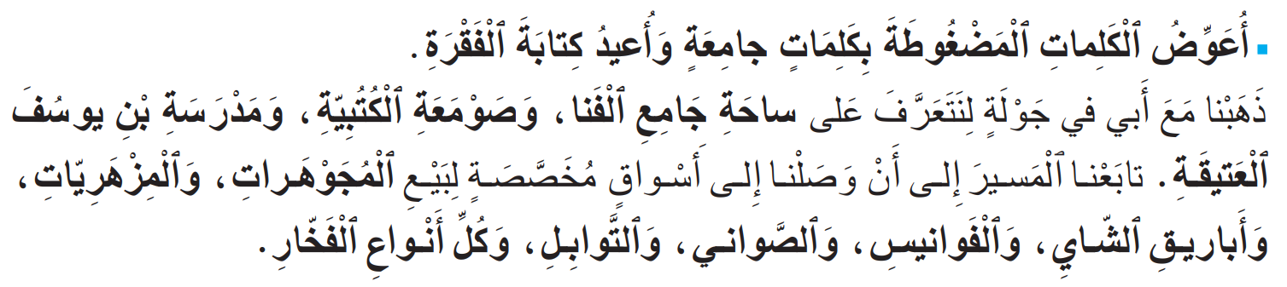
انتبهوا للتصحيح:
اختــتام الحــصة
استـماع وتحدث
معــــــــــجم
نشاط اعتيادي
ذَهَبْنا مَعَ أَبي في جَوْلَةٍ لِنَتَعَرَّفَ عَلى ٱلْمَآثِرِ ٱلتّاريخِيَّةِ ٱلْعَتيقَةِ.تابَعْنا ٱلْمَسيرَ إِلى أَنْ وَصَلْنا إِلى أَسْواقٍ مُخَصَّصَةٍ لِبَيْعِ ٱلْمُنْتَجاتِ ٱلتَّقْليدِيَّةِ.

Slide 41

استماع وتحدث
3
"حِكايَةٌ مِنَ ٱلتُّراثِ ٱلْإِفْريقِيِّ –باميرو-": الحصة الأولى
المعجم المساعد، التوقع والتحقق، الفهم

Slide 42

الآن، سنبدأ حصة الاستماع والتحدث. سنستمع إلى حكاية جديدة بعنوان "حِكايَةٌ مِنَ ٱلتُّراثِ ٱلْإِفْريقِيِّ –باميرو-".
اختــتام الحــصة
استـماع وتحدث
معــــــــــجم
نشاط اعتيادي

Slide 43

قبل أن تستمعوا للنص، ستتعرفون على مفردات ستساعدكم على الفهم.
اختــتام الحــصة
استـماع وتحدث
معــــــــــجم
نشاط اعتيادي
يَنْعَمُ
يَنْحَدِرُ
سائِحٌ
قَبيلَةٌ

Slide 44

ما التعريف المناسب لكل كلمة؟
اختــتام الحــصة
استـماع وتحدث
معــــــــــجم
نشاط اعتيادي
مَجْموعَةٌ كَبيرَةٌ مِنَ ٱلنّاسِ تَجْمَعُهُمْ عاداتٌ وَ تَقاليدُ واحِدَةٌ.
يَنْحَدِرُ
شَخْصٌ يُسافِرُ إِلى بَلَدٍ آخَرَ لِلتَّنَزُّهِ وَ زِيارَةِ ٱلْأَماكِنِ ٱلْجَميلَةِ.
يَنْعَمُ
يَعيشُ في راحَةٍ وَ سَعادَةٍ وَ هَناءٍ.
قَبيلَةٌ
يَنْزِلُ مِنَ ٱلأَعْلى إِلى ٱلْأَسْفَلِ،أَوْ يَأْتي مِنْ عائِلَةِ أَوْ مَكانٍ مُعَيَّنٍ.
سائِحٌ

Slide 45
من يقرأ؟
اختــتام الحــصة
استـماع وتحدث
معــــــــــجم
نشاط اعتيادي
يَنْحَدِرُ: يَنْزِلُ مِنَ ٱلأَعْلى إِلى ٱلْأَسْفَلِ،أَوْ يَأْتي مِنْ عائِلَةِ أَوْ مَكانٍ مُعَيَّنٍ.
يَنْعَمُ : يَعيشُ في راحَةٍ وَ سَعادَةٍ وَ هَناءٍ.
قَبيلَةٌ : مَجْموعَةٌ كَبيرَةٌ مِنَ ٱلنّاسِ تَجْمَعُهُمْ عاداتٌ وَ تَقاليدُ واحِدَةٌ.
سائِحٌ: شَخْصٌ يُسافِرُ إِلى بَلَدٍ آخَرَ لِلتَّنَزُّهِ وَ زِيارَةِ ٱلْأَماكِنِ ٱلْجَميلَةِ.

Slide 46
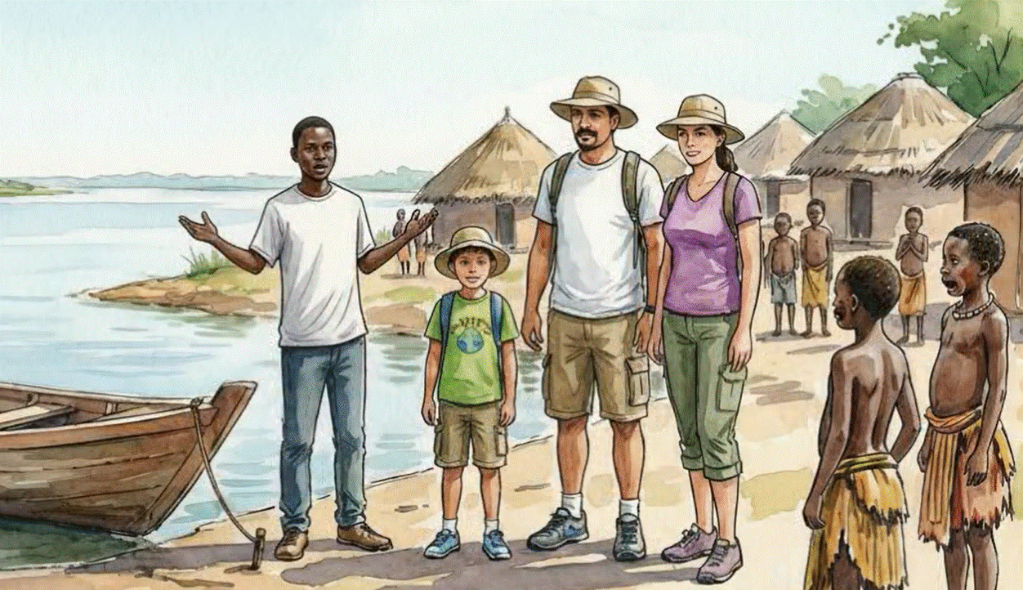

هل سبق لكم أن التقيتم أشخاصا غرباء عن بلدكم؟ كيف تواصلتم معهم؟
اختــتام الحــصة
استـماع وتحدث
معــــــــــجم
نشاط اعتيادي
حِكايَةٌ مِنَ ٱلتُّراثِ ٱلْإِفْريقِيِّ –باميرو-

Slide 47
انطلاقا من العنوان والصورة، ما توقعاتكم حول النص؟
اختــتام الحــصة
استـماع وتحدث
معــــــــــجم
نشاط اعتيادي
حِكايَةٌ مِنَ ٱلتُّراثِ ٱلْإِفْريقِيِّ –باميرو-

Slide 48
الآن، استعدوا للاستماع بتركيز للحكاية كي تتحققوا من توقعاتكم
اختــتام الحــصة
استـماع وتحدث
معــــــــــجم
نشاط اعتيادي
حِكايَةٌ مِنَ ٱلتُّراثِ ٱلْإِفْريقِيِّ –باميرو-

Slide 49


عرض شريط الحكاية
اختــتام الحــصة
استـماع وتحدث
معــــــــــجم
نشاط اعتيادي

Slide 50
من كان توقعه موافقا لمضمون الحكاية ؟ ما الذي يدل على ذلك من النص المسموع؟
اختــتام الحــصة
استـماع وتحدث
معــــــــــجم
نشاط اعتيادي
حِكايَةٌ مِنَ ٱلتُّراثِ ٱلْإِفْريقِيِّ –باميرو-

Slide 51
الآن، سأعيد تسميع النص، أنصتوا جيدا؛ متى سمعتم هذه المفردات ارفعوا اليد.
اختــتام الحــصة
استـماع وتحدث
معــــــــــجم
نشاط اعتيادي
يَنْعَمُ
يَنْحَدِرُ
سائِحٌ
قَبيلَةٌ

Slide 52
عرض شريط الحكاية
اختــتام الحــصة
استـماع وتحدث
معــــــــــجم
نشاط اعتيادي

Slide 53

اختــتام الحــصة
استـماع وتحدث
معــــــــــجم
نشاط اعتيادي
نتحقق الآن من فهمكم للحكاية.من هي ٱلشَّخْصِيَّةُ ٱلرَّئيسَةُ في ٱلنَّصِّ ؟
من ٱلشَّخْصِيَّةُ ٱلرَّئيسَةُ في ٱلنَّصِّ ؟

Slide 54
اختــتام الحــصة
استـماع وتحدث
معــــــــــجم
نشاط اعتيادي
من ٱلشَّخْصِيَّةُ ٱلرَّئيسَةُ في ٱلنَّصِّ ؟
كَريمٌ
اَلْأَبُ
اَلْقَرَوِيّونَ
اَلسُّياحُ
باميرو

Slide 55
اختــتام الحــصة
استـماع وتحدث
معــــــــــجم
نشاط اعتيادي
اَلشَّخْصِيَّةُ ٱلرَّئيسَةُ في ٱلنَّصِّ هي باميرو.
كَريمٌ
اَلْأَبُ
اَلْقَرَوِيّونَ
اَلسُّياحُ
باميرو

Slide 56
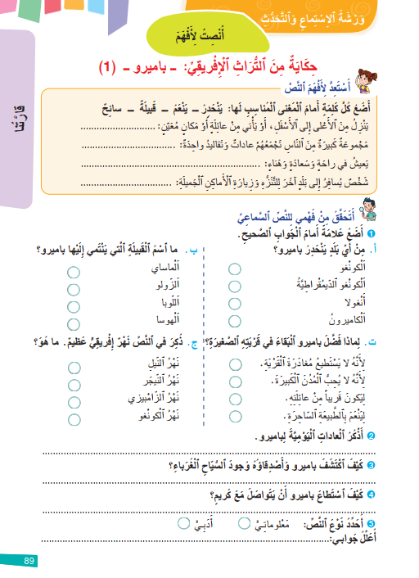
اَلْآنْ؛ خذوا كراساتكم ص 89 - وأجيبوا عن أسئلة الفهم. لديكم 5 دقائق
اختــتام الحــصة
استـماع وتحدث
معــــــــــجم
نشاط اعتيادي

Slide 57

انتهى الوقت؛ كل واحد يناقش مع زميله إجاباته . معكم دقيقة
اختــتام الحــصة
استـماع وتحدث
معــــــــــجم
نشاط اعتيادي

Slide 58
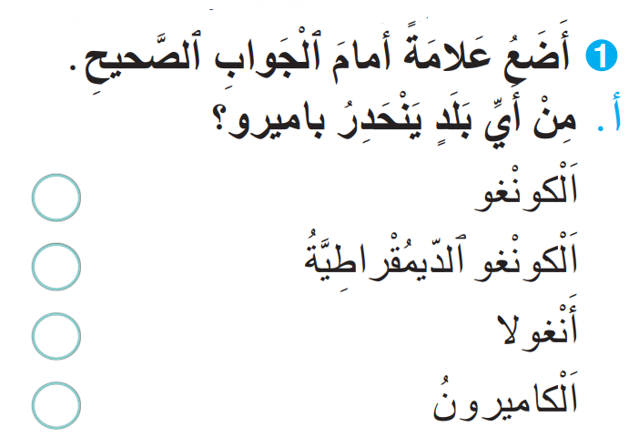
اَلْآنْ؛ نصحح السؤال 1-أ
اختــتام الحــصة
استـماع وتحدث
معــــــــــجم
نشاط اعتيادي


Slide 59
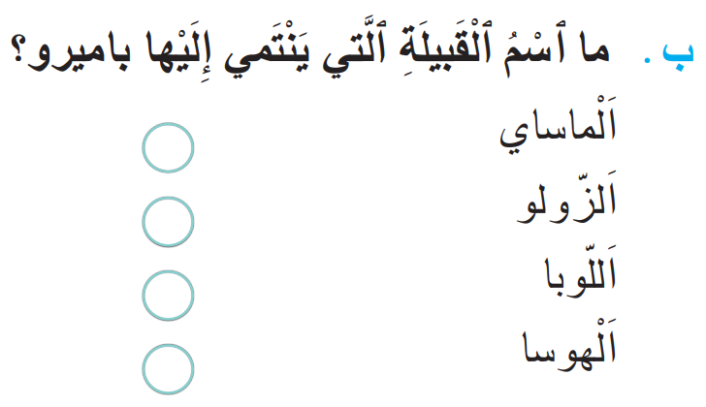
اَلْآنْ؛ نصحح السؤال 1-ب
اختــتام الحــصة
استـماع وتحدث
معــــــــــجم
نشاط اعتيادي


Slide 60
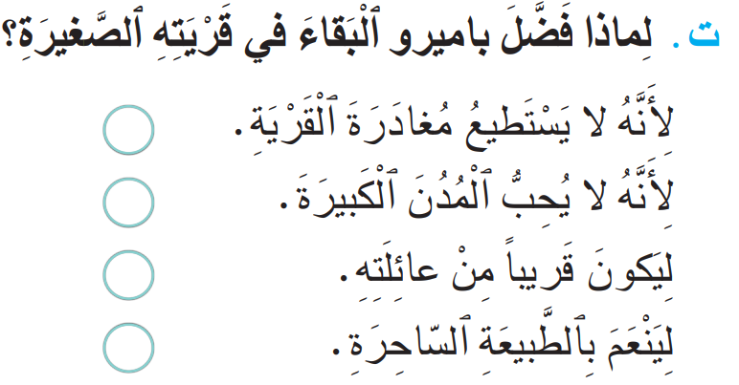
اَلْآنْ؛ نصحح السؤال 1-ت
اختــتام الحــصة
استـماع وتحدث
معــــــــــجم
نشاط اعتيادي


Slide 61
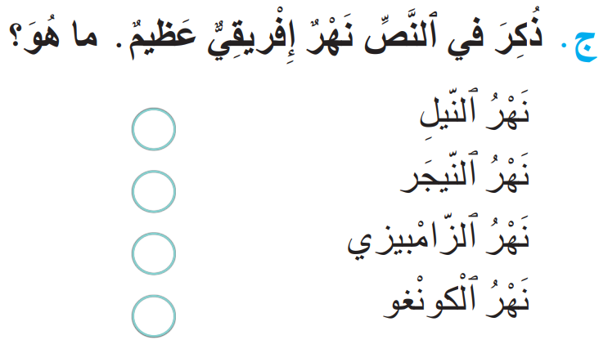
اَلْآنْ؛ نصحح السؤال 1-ج
اختــتام الحــصة
استـماع وتحدث
معــــــــــجم
نشاط اعتيادي


Slide 62
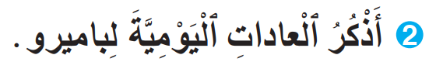
اَلْآنْ؛ نصحح السؤال 2.: أذكر العادات اليومية اباميرو
اختــتام الحــصة
استـماع وتحدث
معــــــــــجم
نشاط اعتيادي
اَلْعاداتُ الْيَوْمِيَّةُ لِباميرو هِيَ:
اَلِاسْتِعْدادُ لِلصَّيْدِ.
اَلذَّهابُ إِلى ٱلْمَدْرَسَةِ.
إِكْرامُ ٱلضَّيْفِ.
اَلْمُشارَكَةُ في ٱلِاحْتِفالاتِ.
اَلِاسْتيقاظُ باكِراً.
اَلتَّأَمُّلُ في ٱلطَّبيعَةِ.
اَلْمَشْيُ حافِياً.
جَلْبُ ٱلْماءِ.
مُساعَدَةُ ٱلأُسْرَةِ.

Slide 63

اَلْآنْ؛ نصحح السؤال 3.:كيف اكتشف باميرو و أصدقاؤه وجود السياح الغرباء؟
اختــتام الحــصة
استـماع وتحدث
معــــــــــجم
نشاط اعتيادي
تَناهَتْ إِلى مَسامِعِهِمْ بَيْنَ ٱلأَشْجارِ أَصْواتٌ غَريبَةٌ قادِمَةٌ مِنْ ضِفَّةِ ٱلنَّهْرِ، اِقْتَرَبا فَأَبْصَرا قارِباً راسِياً وَعَلى مَتْنِهِ أُناسٌ غُرَباءُ.

Slide 64

نمر إلى السؤال 4.:كيف استطاع باميرو أن يتواصل مع كريم؟ من يقرأ جوابه؟ هل أنتم متفقون؟
اختــتام الحــصة
استـماع وتحدث
معــــــــــجم
نشاط اعتيادي
ساعَدَ والِدُ باميرو ٱلطِّفْلَيْنِ عَلى ٱلتَّواصُلِ بِاسْتِعْمالِ لُغَةِ ٱلْإِشارَةِ وَبَعْضِ ٱلْكَلِماتِ مِنْ لُغَةِ كَريمٍ.

Slide 65

السؤال 5: أحدد نوعية النص:
اختــتام الحــصة
استـماع وتحدث
معــــــــــجم
نشاط اعتيادي


Slide 66
اَلنَّصُّ أَدَبِيٌّ: لِأَنَّهُ يَحْكي قِصَّةً تَتَضَمَّنُ شَخْصِيّاتٍ تُحَرِّكُ أَحْداثاً في وَضْعِيّاتٍ ٱلْبِدايَةِ وَٱلْوَسَطِ وَٱلنِّهايَةِ، في أَزْمِنَةٍ وَأَمْكِنَةٍ مُخْتَلِفَةٍ.
اختــتام الحــصة
استـماع وتحدث
معــــــــــجم
نشاط اعتيادي
اَلنَّصُّ أَدَبِيٌّ: لِأَنَّهُ يَحْكي قِصَّةً تَتَضَمَّنُ شَخْصِيّاتٍ تُحَرِّكُ أَحْداثاً في وَضْعِيّاتٍ ٱلْبِدايَةِ وَٱلْوَسَطِ وَٱلنِّهايَةِ، في أَزْمِنَةٍ وَأَمْكِنَةٍ مُخْتَلِفَةٍ.

Slide 67
ماذا تعلمتم اليوم؟
اختــتام الحــصة
استـماع وتحدث
معــــــــــجم
نشاط اعتيادي
في هَذِهِ ٱلْحِصَّةِ
اِسْتَمَعْتُ لِحِكايَةٍ جَديدَةٍ وَتَدَرَّبْتُ عَلى ٱلْإِجابَةِ عَنْ أَسْئِلَةِ ٱلْفَهْمِ.
تَدَرَّبْتُ عَلى ٱسْتِعْمالِ إِسْتْراتيجِيَّةَ ٱلكَلِماتِ ٱلْجامِعَةِ

Slide 68
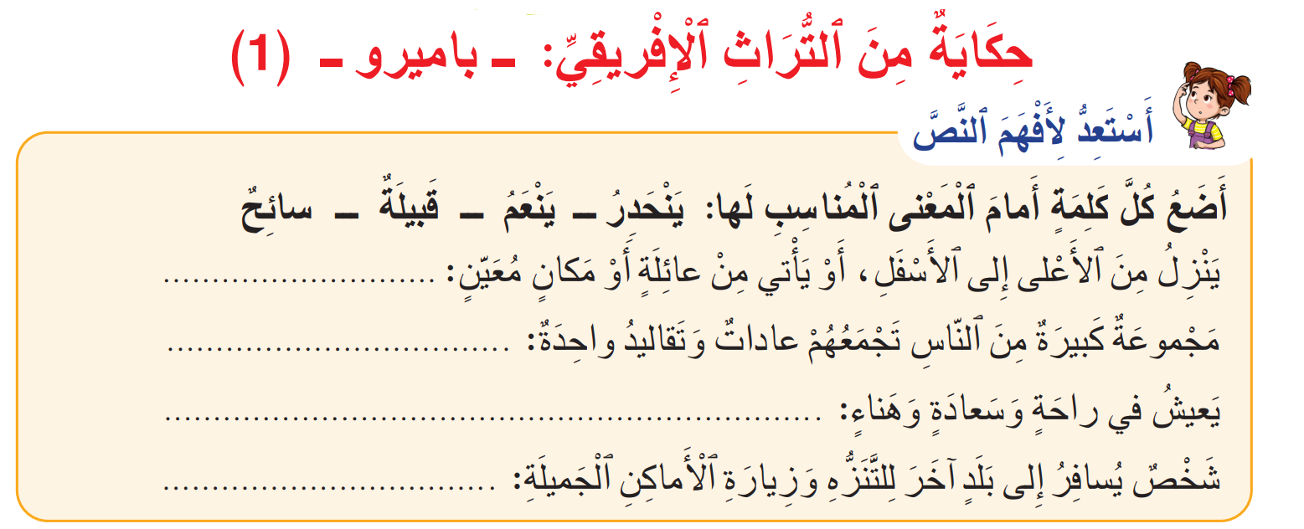
أنجزوا التمرين التالي في منازلكم
اختــتام الحــصة
استـماع وتحدث
معــــــــــجم
نشاط اعتيادي

